Slide 1
Mashups e APIs

Slide 2
Agenda
Conceitos e exemplos
APIs e exemplos
Outros projetos/iniciativas
Referências

Slide 3
O que são Mashups
Uma “mistura” entre serviços para criar um novo serviço (integrando dados)
Um novo tipo de aplicação Web interativa
Buscam dados em fontes externas através de serviços (independentes de plataforma)
Um marco da Web 2.0 e estão na direção da Web Semântica
Implementações usam protocolos e mecanismos de sindicação (SOAP, REST, JSON, ATOM, RSS etc)

Slide 4
Exemplos de Mashups
Sites:
WikiCrimes: http://www.wikicrimes.org
WorldCam: http://worldc.am/
Apps (inúmeros casos):
Postagram: https://itunes.apple.com/us/app/id429264904
Site/app gerador de Mashups
IFTTT: https://ifttt.com/wtf
6.259 mashups (05/mar/2016) repertoriados no ProgrammableWeb

Slide 5
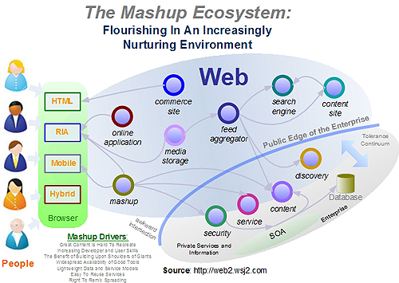
Ecossistema dos mashups

Slide 6
Tipos de Mashups (1)
Localização/visualização de dados em mapas ou localização de serviços (filtragem ativa) impulsionado pela API do GoogleMaps entre outras de geolocalização
Misturando fotos e vídeos  uso de metadados e crescimento das redes sociais
Mashups de pesquisa e compras  APIs do eBay, Amazon entre outras

Slide 7
Tipos de Mashups (2)
Mashups de notícias  usando feeds RSS/Atom de jornais e agências de notícia
Mashups de microblogs  como Twitter e Meme
Dependência de:
um fornecedor de conteúdo
uma API

Slide 8

If this than that
https://ifttt.com/wtf
Usando a API Pushover API, IFTTT permite conectar Pushover e mais de 100 canais através de uma receita (recipe) customizada that triggers notifications to be sent to your mobile device
Recipes populares incluem Facebook, Bestbuy, Evernote, Google Drive, Instagram, Linkedin, Nike, SMS, Twitter, Yahoo Sports, YouTube etc
Aprox. 15 milhões de recipes usados diariamente
Mashup que é um site/serviço que virou app
Aplicação em Internet das Coisas

Slide 9
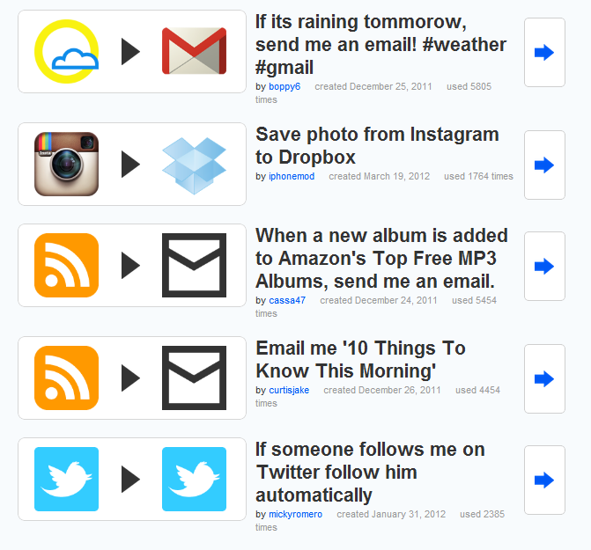
Exemplos de IFTT recipes

Slide 10
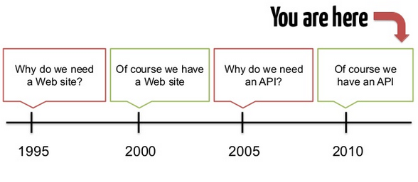
APIs
12.213 APIs (24/out/2014)
14.003 APIs (11/set/2015)
14.667 APIs (05/mar/2016) repertoriadas no ProgrammableWeb
Fonte: KPIS FOR APIS

Slide 11
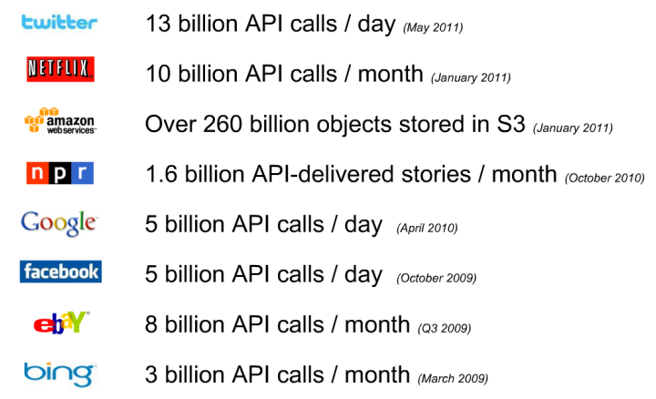

Open APIs

Slide 12

Pushover Message API
https://pushover.net/api
Pushover é um serviço para envio de notificações em tempo real para dispositivos Android e iOS
API (tipo REST) permite que os usuários enviem mensagens para o Pushover a partir de suas aplicações
As mensagens são então enviadas para dispositivos móveis que executam o cliente Pushover
O serviço não tem taxas mensais ou os limites da mensagem (por enquanto)

Slide 13
Construindo aplicações web ... ...usando a web
Chris Heilmann (do Yahoo!) - @codepo8 http://www.wait-till-i.com/presentations/
Web services made easy with YQL http://www.slideshare.net/cheilmann/web-services-made-easy-with-yql
Palestra no Brazil Open Hack Day http://www.slideshare.net/cheilmann/building-web-applications-using-the-web

Slide 14
Futuro dos mashups (1)
Modelo de negócio ainda indefinido
Cobrar por conteúdo/subscrição/uso?
Uso aumenta publicidade e gera negócios?
Lucro com anúncio || vender mercado corporativo?
Proteção da propriedade intelectual (APIs)
Privacidade do consumidor/usuário (dados)
Livre circulação da informação (conteúdo)
Excesso de dados (poluição, falta de qualidade, confiabilidade da fonte)
Mudanças tecnológicas (browser, javascript, AJAX, RDF, HTML 5 etc)

Slide 15
Futuro dos mashups (2)
Geradores de mashups descontinuados:
Google Mashup Editor
Microsoft PopFly
OpenMashup
Consórcio para das suporte a uma linguagem única para definição de mashups corporativos
Enterprise Mashup Markup Language
Adobe, HP, Intel, Back of America, Capgemini, Hinchcliffe, Jackbe, Kapow, ProgrammableWeb, Synteractive, Xignite, ...

Slide 16
Referências
Keeping you up to date with APIs, mashups and the Web as platform http://www.programmableweb.com/
Who Belongs to the API Billionaires Club? http://blog.programmableweb.com/2011/05/25/who-belongs-to-the-api-billionaires-club/
Yahoo! Developer Network (YDN) http://developer.yahoo.com/everything.html
Do the Mash (Even if You Don’t Know All the Steps)
Artigo geral sobre geradores de mashup

